Slide 1

PROCEDIMIENTO Y FUNCIONES
092 Programacion
De Computadoras 2
Escuela de Ingenieria de Ciencias Y Sistemas
Facultad de Ingenieria
Universidad de San Carlos de Guatemala

Slide 2


Agenda
Recursos
RECORDATORIOS
Dudas de clase o generales
Ver en el apartado material de apoyo en Uedi
Anuncios
Contenido Laboratorio
Lectura Explicativa
Dudas del tema

Slide 3
COMPETENCIA(S) QUE DESARROLLAREMOS
Implementa Estructuras de Control procedimientos en VB.NET mediante variables condicionales ciclos para desarrollar soluciones informáticas que automaticen procesos de gestión de datos.
Mejorar la calidad de soluciones iniciales de programación mediante el uso ético y responsable de herramientas tecnológicas básicas para fomentar buenas practicas en la gestión de recursos computacionales en proyectos de automatización.

Slide 4
PROCEDIMIENTOS Y FUNCIONES
Function: Pueden ser invocados por su nombre desde otros procedimientos, pueden recibir argumentos y siempre devuelven un valor con el nombre de la función.
Sintaxis
[Modificador de acceso] Function nombre_funcion(argumentos) As tipo
Instrucciones
Nombre_Funcion = valor a retornar
End Function
Sub: También pueden ser invocados por su nombre desde otros procedimientos, pueden recibir argumentos, pero no devuelven valores.
Sintaxis
[Modificador de acceso] Sub nombre_sub(argumentos)
Instrucciones
End Sub

Slide 5
PROCEDIMIENTOS Y FUNCIONES
Consecuentemente, un procedimiento publico (Public) puede invocarse desde cualqueir parte de la aplicacion, pero un procedimiento privado (Private) solo pude ser llamado desde otros procedimientos que esten en el mismo modulo.
Cuando un procedimiento es llamado para su ejecucion, Visual Basic busca ese procedimiento en el modulo donde nos encontremos. Si no lo encuentra, entonces continua la busqueda en el resto de los modulos de la aplicacion

Slide 6
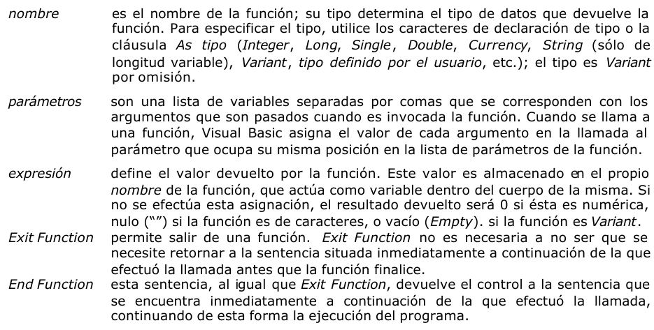
PROCEDIMIENTOS Y FUNCIONES
Una función es un procedimiento que cuando se ejecuta devuelve un resultado. La sintaxis correspondiente a una función es la siguiente:
[Private|Public] [Static] Function nombre[(parámetros)] [As tipo]
[sentencias]
[nombre = expresión]
[Exit Function]
[sentencias]
[nombre = expresión]
End Function

Slide 7
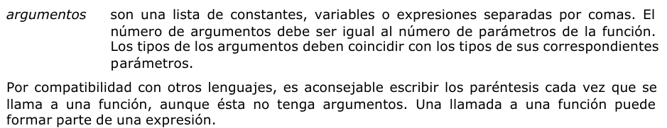
PROCEDIMIENTOS Y FUNCIONES
La llamada a una funcion es de la forma
[variable = ] nombre [(argumentos)]

Slide 8
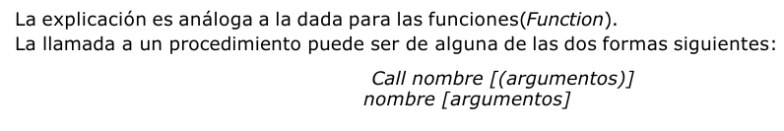
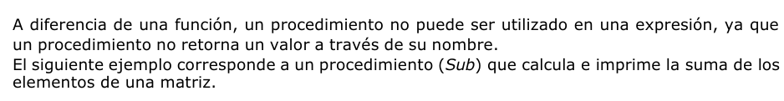
PROCEDIMIENTOS Y FUNCIONES
La sintaxis que define un procedimiento es la siguiente:
[Private|Public] [Static] Sub nombre[(parámetros)]
[sentencias]
[nombre = expresión]
[Exit Sub]
[sentencias]
End Sub

Slide 9
PROCEDIMIENTOS Y PROCEDIMIENTOS
Para llamar a un procedimiento publico (Sub o Function) de un formulario desde cualquier otro modulo, hay que utilizar la siguiente sintaxis:
Form.procedimiento(argumentos)
Donde form representa el formulario al cual pertenece el procedimiento llamado.

Slide 10
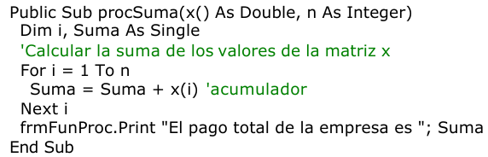
PROCEDIMIENTOS Y PROCEDIMIENTOS
En este caso se trata de un proceso predefinido, pero la regla se aplica exactamente igual a los procedimientos definidos por el usuario.
Para llamar a un procedimiento publico de un modulo estándar desde cualquier otro modulo, puede hacerlo de las dos formas:
Modulo.procedimiento(argumentos)
Procedimiento(argumentos)
Donde modulo se refiere al nombre del modulo al que pertenece el procedimiento. El nombre del modulo sera obligatorio especificarlo cuando existan dos o mas procedimientos con el mismo nombre de diferentes modulos.

Slide 11
CONCEPTOS CLAVE APRENDIDOS
USO DE FUNCIONES
LLAMAR UN PROCEDIMIENTO
RETORNO DE FUNCIONES Y PARAMETROS.

Slide 12

COLABORACION
Frase: Una función no trabaja sola, necesita del equipo para dar resultados.

Slide 13
REFERENCIAS
Recuerda que hay que dar crédito a las personas de las cuales te has basado para generar tu presentación

Slide 14

¡GRACIAS POR SU ATENCIÓN!
DUDAS
RECUERDA QUE TENEMOS NUESTRO FORO SEMANAL DONDE PUEDES CONSULTAR CUALQUIER DUDA QUE TE SURJA EN LA SEMANA

